Slide 1
Реализация инклюзивного образования в общеобразовательных организациях Обучение детей с ЗПР (вариант 7.2) в МБОУ СОШ №45 им. А. П. Гайдара города Кирова
Заместитель директора по УВР МБОУ СОШ №45 им. А. П. Гайдара города Кирова Панишева Любовь Григорьевна

Slide 2
МБОУ СОШ №45 им. А П. Гайдара - базовая образовательная организация ИРО Кировской области

Slide 3
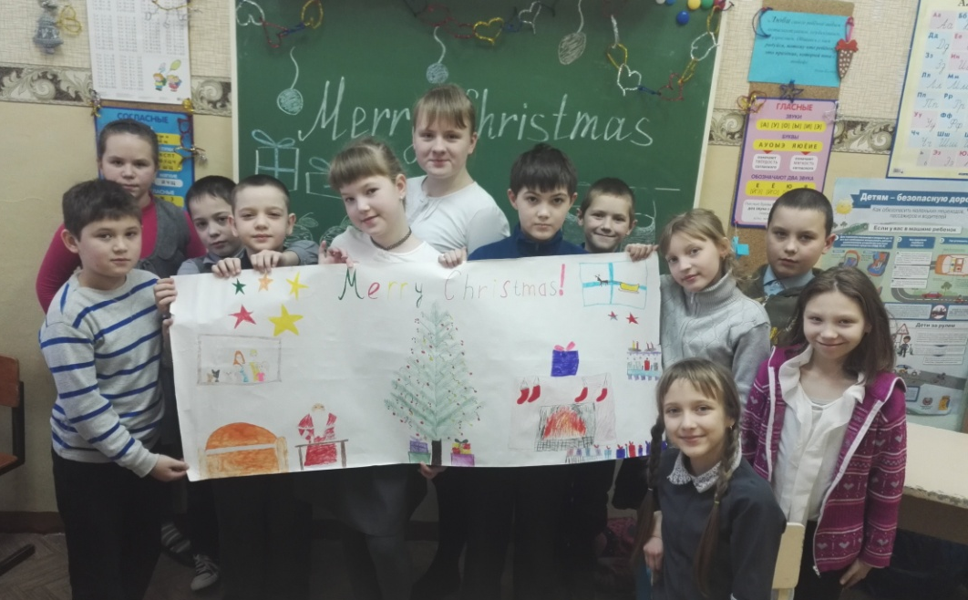
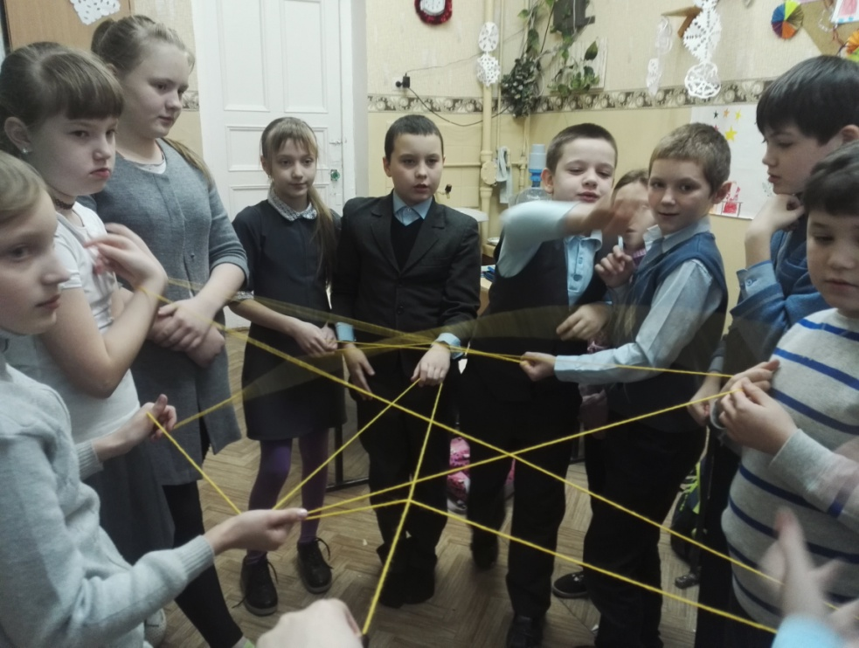

Slide 4
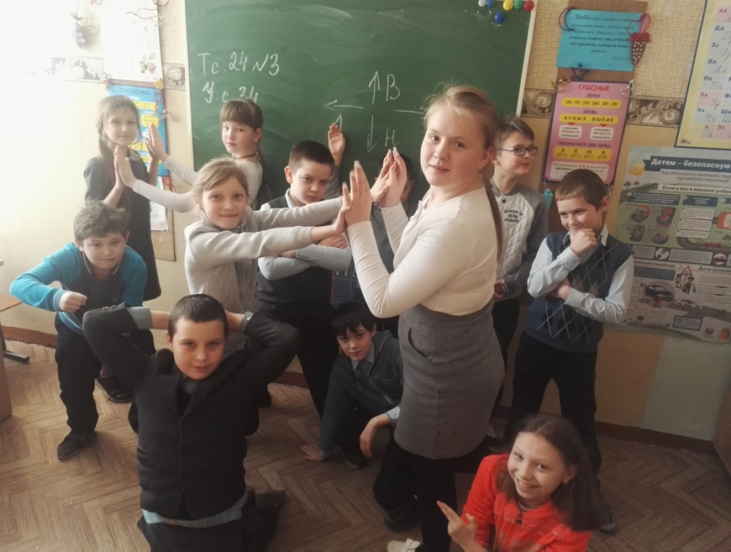
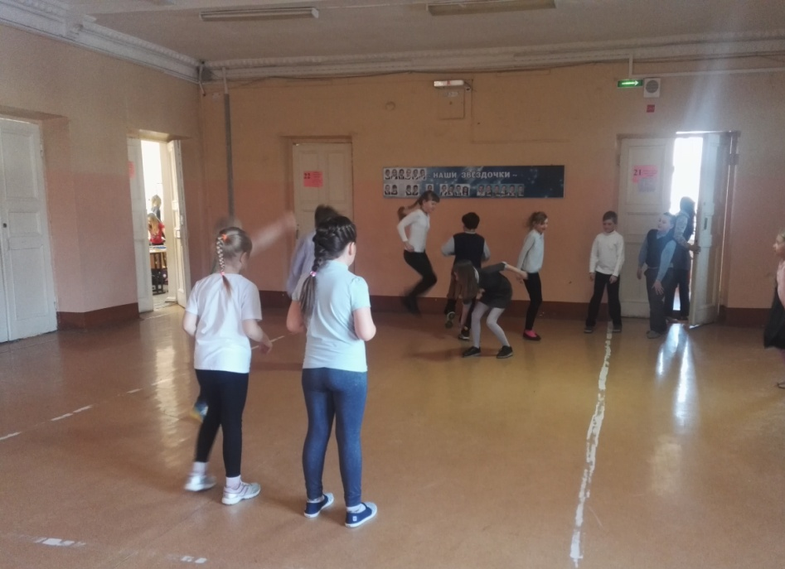

Slide 5
Особые образовательные потребности
особая организацию образовательной среды и процесса обучения с учётом особенностей психофизического развития ребёнка;
особая установка учителя на создание комфортного введения ребёнка с ЗПР в ситуацию школьного обучения в условиях инклюзии;
обеспечение коррекционно-развивающей направленности обучения в рамках основных образовательных областей.

Slide 6
Особые образовательные потребности
работа по формированию способности к самостоятельной организации собственной деятельности, осознанию возникающих трудностей, умению запрашивать и использовать помощь взрослого;
активизация познавательного процесса к окружающему предметному и социальному миру;
работа по формированию умения применять знания, полученные в ходе обучения, в повседневной жизни;
работу по развитию разных форм коммуникации.

Slide 7
УМК «Перспективная начальная школа» Академкнига / Учебник г. Москва

Slide 8
УМК «Перспективная начальная школа» Академкнига / Учебник г. Москва
коррекционно-развивающий потенциал
потенциал духовно – нравственного развития и воспитания

Slide 9
МБОУ СОШ №45 им. А. П. Гайдара
1 дополнительный класс
обучается по АООП
(ЗПР, вариант 7.2)

Slide 10
МБОУ СОШ №45 им. А. П. Гайдара
5, 6, 9 класс
обучаются по основной образовательной программе
и программе коррекционной работы

Slide 11
1 дополнительный класс обучается
по АООП, вариант 7.2
пролонгированные сроки обучения в начальной школе – 5 лет
механизм адаптации программы прописан в рабочей программе учителя
часы внеурочной деятельности, часы коррекционно – развивающих занятий и ритмика включены в учебный план

Slide 12
Учебный план

Slide 13
Учебный план
Максимально-допустимая недельная нагрузка при 5-дневной учебной неделе | 21 | 21
Внеурочная деятельность, включая коррекционно-развивающую область | 10 | 10
коррекционно-развивающая область | 7 | 7
коррекционно-развивающие занятия | 6 | 6
ритмика | 1 | 1
Направления внеурочной деятельности | 3 | 3
Всего к финансированию | 31 | 31

Slide 14
Распределение нагрузки (10ч)
З часа внеурочной деятельности по 5 направлениям
(1 программа - на 2 направления)
2 часа - коррекционно-развивающие занятия с учителем
1 час – ритмика c учителем
2 часа - коррекционно-развивающие занятия с учителем – логопедом
2 часа - коррекционно-развивающие занятия с педагогом - психологом

Slide 15
Организация и подача учебного материала
«пошаговое» предъявление материала;
дозированная помощь учителя;
упрощение формулировок задания по грамматическому и семантическому оформлению;
активное использование зрительных опор.

Slide 16
Организация самостоятельной работы
Формы, поддерживающие и организующие работу ребёнка, а также различные виды стимулирующей, организующей и направляющей помощи:
создание ситуации успеха;
эмоциональная поддержка;
напоминание о необходимости самопроверки.

Slide 17
Проведение текущей и промежуточной аттестации
наличие привычных для обучающихся мнестических опор (наглядных схем, шаблонов общего хода выполнения заданий);
адаптирование инструкций;
индивидуальные КИМы;
увеличение времени на выполнение задания;
возможность организации короткого перерыва при проявлении явных признаков утомления.

Slide 18
Основные направления коррекционной работы
помощь в овладении базовым содержанием обучения;
развитие эмоционально личностной сферы и коррекция её недостатков;
развитее познавательной деятельности и целенаправленное формирование высших психических функций;
формирование произвольной регуляции деятельности и поведения;
коррекция нарушений устной и письменной речи.

Slide 19
Цель реализации АООП НОО обучающихся с ЗПР — обеспечение выполнения требований
ФГОС НОО обучающихся с ОВЗ

